Slide 1
Závěrečná hodina
ZUR387
Lenka Dědková

Slide 2
Co jsme probírali
Především rizika
  Byť s občasným poukázáním na možné pozitivní dopady
  Nezapomínejte, že technologie přináší mnoho pozitiv!
Jen výběr témat
  Zkušenosti s ICT jsou široké – podobně jako „offline“
  Skoro u všech životních oblastí se lze ptát na to, jak do nich vstupují technologie

Slide 3
Co jsme probírali
Úroveň jednotlivce
  To je fokus psychologie
  Ale lze se ptát na to, jak technologie ovlivňují společnost, skupiny lidí, státy…
Metodologické problémy
  To, co „víme“, je poplatné tomu, jak se na to ptáme/díváme
  Hodně toho stále nevíme, na spoustu věcí se ptáme (zatím) problematicky a technologie nás často předbíhá a nestíháme na ni výzkumně reagovat
  To ale neznamená, že to, co víme, je automaticky bezcenné
  ..a že „starší“ studie o vlivu technologií nám nemají co říct

Slide 4
Co si z kurzu odneste:
To, že důsledky toho, co děláme, závisí na kontextu
  Osobnostní predispozice, okamžitý stav, sociální okolí, širší sociokulturní rámec
Že kontext (nyní ve smyslu prostředí - ICT) může některé věci posilovat a jiné umenšovat, ale celkově je to jen nástroj, který sám o sobě nic nedělá
Že u online rizik se často setkáváme s mediální panikou a vyššími obavami než u offline rizik (přestože stejné riziko je častější offline)
Že online rizika jsou v médiích často podávána velmi zkresleně a jednostranně
  Což ale neznamená, že ve skutečnosti vůbec neexistují

Slide 5
O spoustě rizik se ví…
A o spoustě se mluví
Pak jsou taková, o kterých se „tak nějak“ ví, ale moc se o nich nemluví
A taková, o kterých nevíme..?

Slide 6
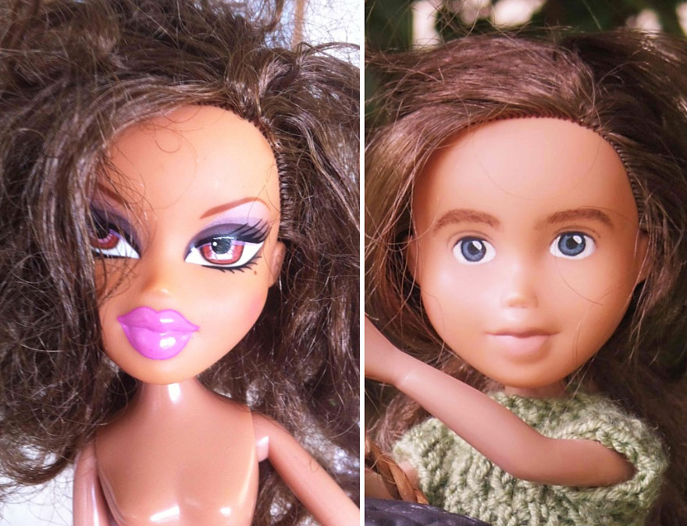
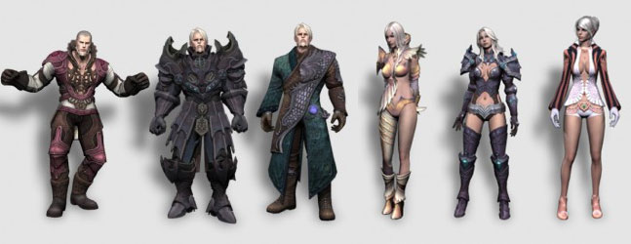
Hodnoty prezentované v médiích
  Staré téma v novém
  Reklamy
  Hierarchie ve hrách
  Stereotypy a karikované postavy

Slide 7
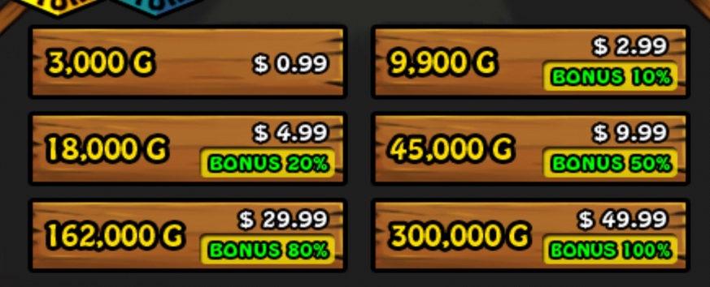



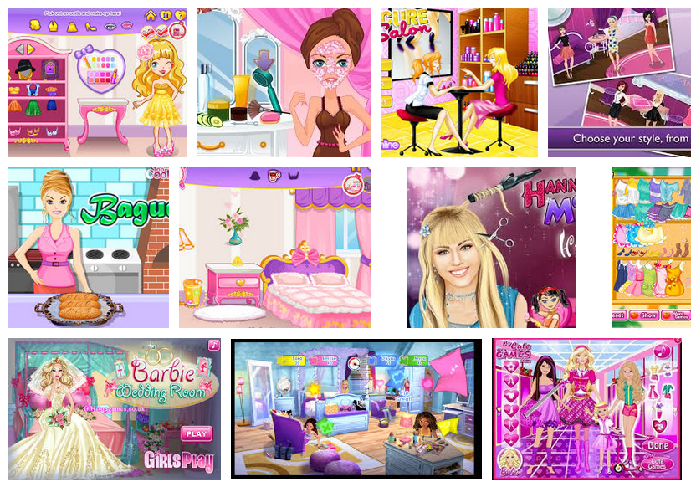
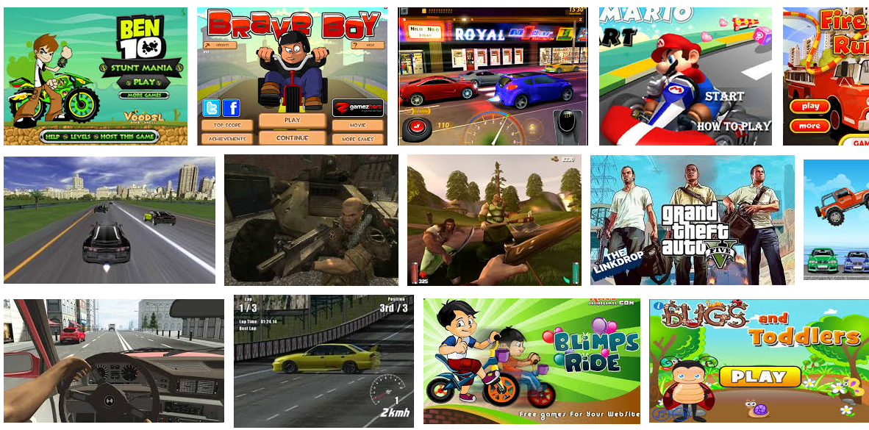
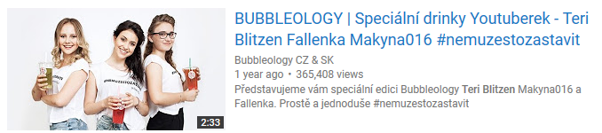

Slide 8
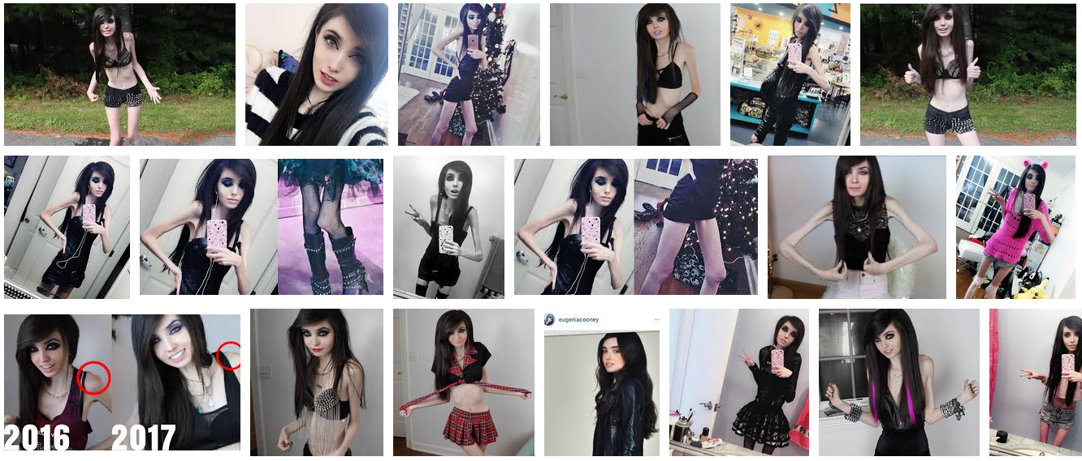
The curious case of Eugenia Cooney
https://www.youtube.com/watch?v=WhF1JDRB_VM

Slide 9
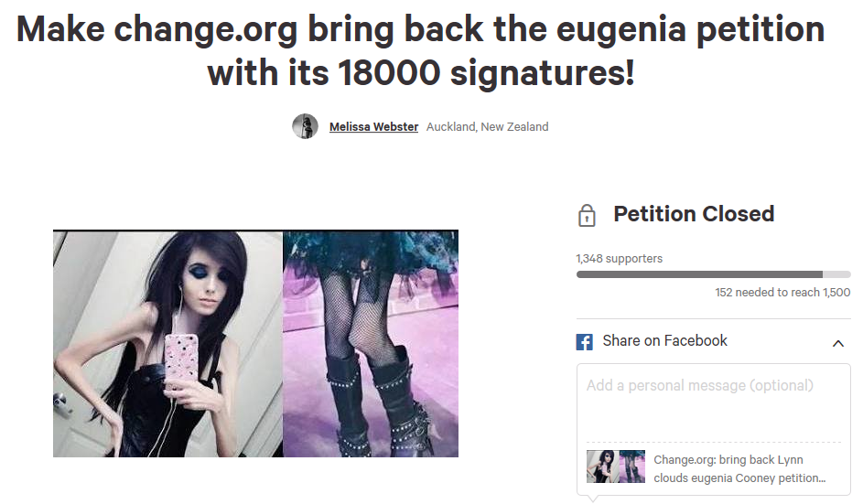
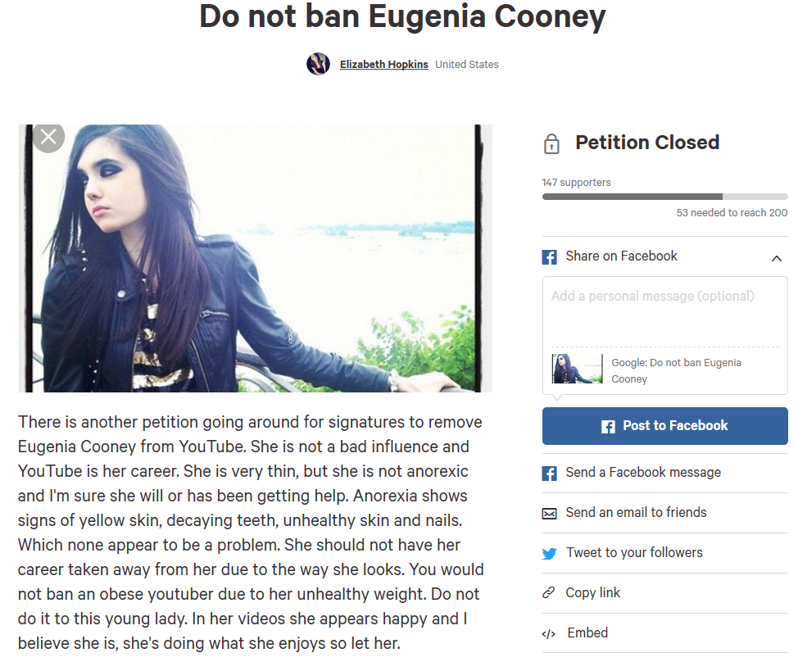
Eugenia Cooney (1994) je mladá lifestyle youtuberka (od 2011)
Má 1,317,465 subscriberů
Videa mají miliony shlédnutí
Petice pro zákaz jejího YT kanálu, petice proti tomuto zákazu….and repeat

Slide 10





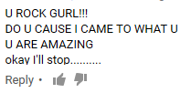


Eugenia Cooney (1994) je mladá lifestyle youtuberka (od 2011)
Má 1,317,465 subscriberů
Videa mají miliony shlédnutí
Petice pro zákaz jejího YT kanálu

